Slide 1
EI : analyse de la consommation électrique par la Data Science

Slide 2
Sommaire
01
02
03
NOS IDEES
CONCLUSION
CONTEXTE DU PROBLEME
Comment prédire des consommations à partir des données antérieures ?
Comment déterminer le modèle adéquat ?
Récapitulatif et interprétation

Slide 3
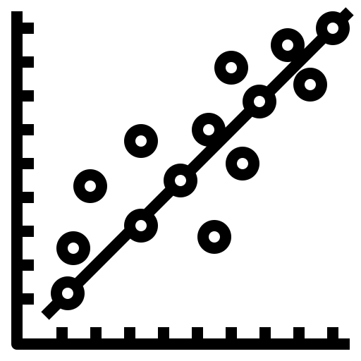



Les études préliminaires
Régression linéaire
Régression polynomiale
KNN
SVM

Slide 4
Etudes de cas
Etude 1
Etude 2
Etude 3-4
Etude 5-6
Régression linéaire
Régression non linéaire
Modèle KNN
SVM
Etude 7
Arbre de décision

Slide 5
CONTEXTE DU PROBLEME
01
Comment prédire des consommations à partir des données antérieures ?

Slide 6
Compréhension du problème
Données
Prédictions
Nous disposons de données concernant la consommation électrique de 620 foyers irlandais au pas de 30 min, du 15 juillet 2009 au 14 décembre 2010.
Ces données sont complémentées de variables météorologiques relevées quotidiennement
Nous devons prédire leur consommation en fonction de nombreux paramètres pour la période allant du 15 au 31 décembre 2010

Slide 7
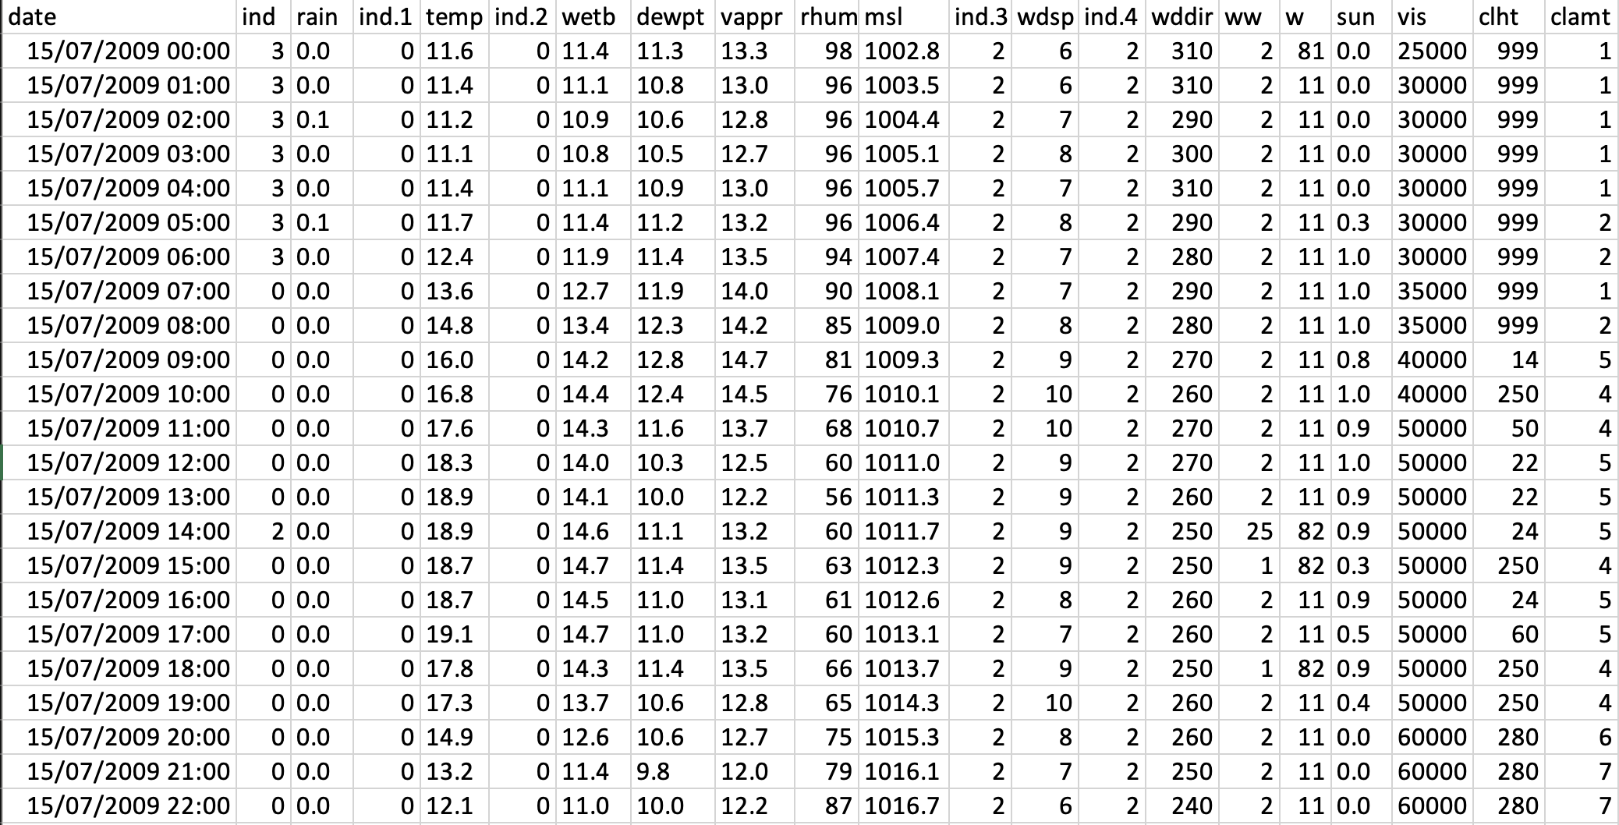
Données disponibles
Consommation
connues
?
Données
connues
15/07/2009
15/12/2010
31/12/2010
Prédire une consommation future
Extrait du tableau des données connues

Slide 8
Analyse
Corrélé ?
Utile ?
Comment détecter les variables ayant une importance dans la prévision du climat et de la consommation en Irlande ?
Prépondérant ?
Irlande

Slide 9
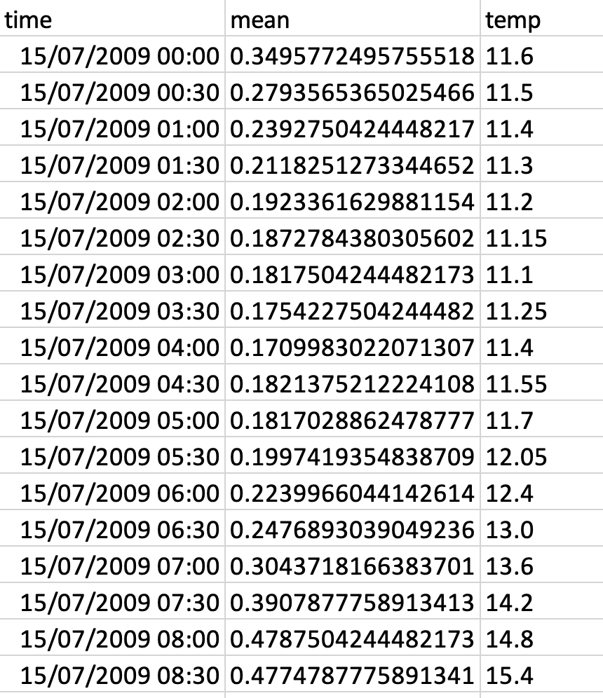
Analyse
Notre modèle ne sera adapté qu’à une base de données résultant d’un climat similaire à celui de l’Irlande.
Les prédictions que nous allons faire dépendent directement du choix de nos variables explicatives, elles mêmes dépendantes du climat local
Extrait des données de production
Cork

Slide 10
NOS IDEES
02
Comment déterminer le modèle adéquat ?

Slide 11
Processus
Compréhension
Création
JOUR 02
JOUR 03/04
JOUR 01
JOUR 02
Détermination
Test
Comprendre les données pour mieux les analyser
Créer les modèles de régression et les entrainer
Déterminer les variables explicatives
Tester les modèles et prédire les données

Slide 12
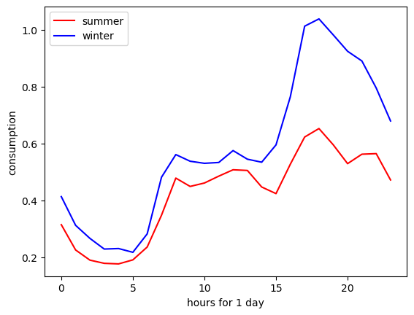
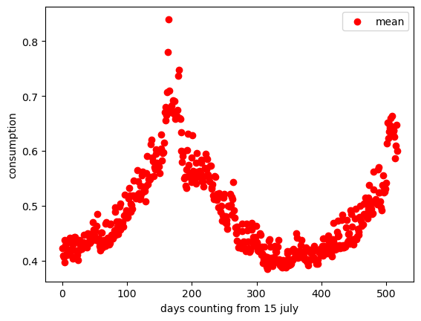
Processus
Compréhension
JOUR 01
Consommation moyenne horaire
(kWh)
(kWh)
Consommation moyenne journalière

Slide 13
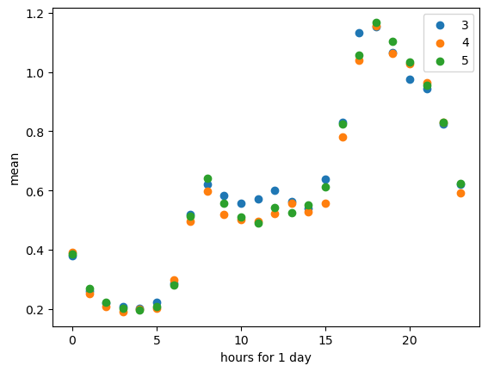
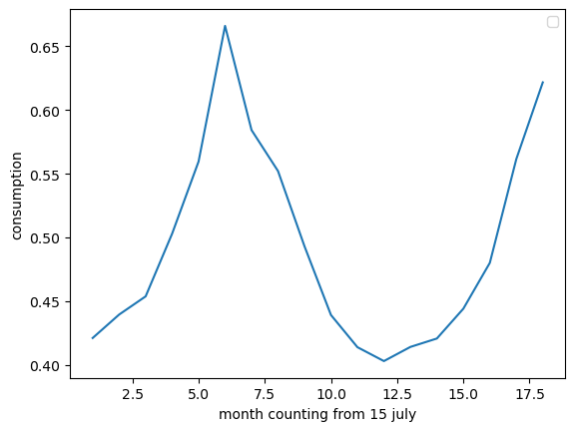
Processus
Compréhension
JOUR 01
Consommation moyenne horaire pour plusieurs journées d’hiver
(kWh)
(kWh)
Consommation moyenne mensuelle

Slide 14
Processus
Compréhension
Création
JOUR 02
JOUR 03/04
Détermination, exploration
JOUR 01
JOUR 02
Test
Comprendre les données pour mieux les analyser
Créer les modèles de régression et les entrainer
Déterminer les variables explicatives et essayer différents modèles
Tester les modèles et prédire les données

Slide 15
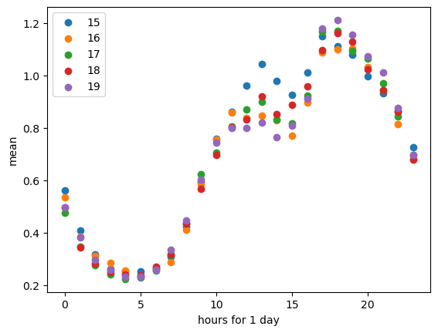
Exploration
JOUR 02
Détermination, exploration
En hiver, les consommations sur les plages horaires indiquées sont très similaires
(kWh)
Essayons de créer un modèle la dessus…

Slide 16
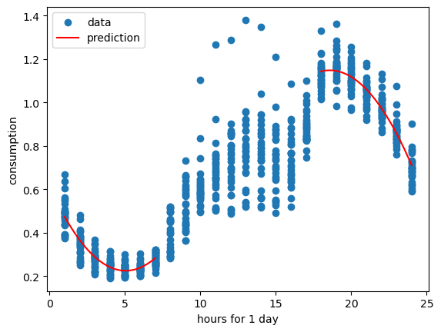
Essais
JOUR 02
Création
Sur ces plages, le modèle polynomial de degré 2 colle plutôt bien
(kWh)
Score = 88%
Mais la partie centrale reste inexplicable par le modèle polynomial
Données pour le mois de décembre 2009

Slide 17
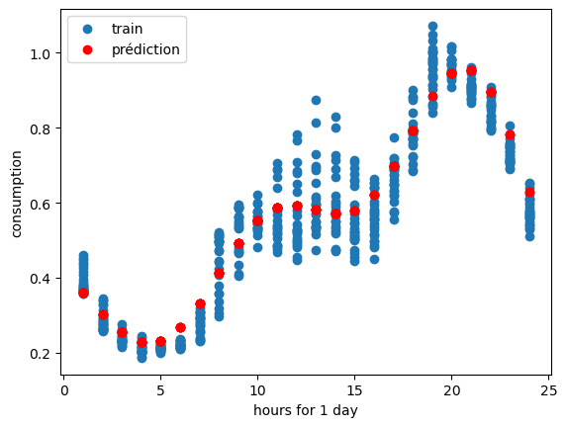
Essais
JOUR 02
Création
Le modèle SVM fonctionne bien aussi pour les valeurs moyennes mais a du mal à prendre en compte les extrêmes
(kWh)
Score = 92%
Données pour le mois de février 2009

Slide 18
Processus
JOUR 02
Création
Les deux modèles précédents ne se fondent que sur l’heure de la journée pour prédire les consommations
Beaucoup de variables ne sont pas utilisées alors qu’elles ont peut être un rôle à jouer

Slide 19
Processus
JOUR 02
Création
KNN
Gradient Boosting
SVM
ACP
Regression
Neurones
Random Forest
SVD
De nombreuses autre techniques existent, focalisons nous sur les modèles de Random Forest et de Gradient Boosting

Slide 20
Processus
Compréhension
Création
JOUR 02
JOUR 03/04
Détermination, exploration
JOUR 01
JOUR 02
Test
Comprendre les données pour mieux les analyser
Créer les modèles de régression et les entrainer
Déterminer les variables explicatives et essayer différents modèles
Tester les modèles et prédire les données

Slide 21
Pre-processing
JOUR 03
Test
On complète le deuxième database en moyennant les deux valeurs les plus proches et on le merge avec le premier
On normalise ensuite toutes les données avec un MinMax

Slide 22
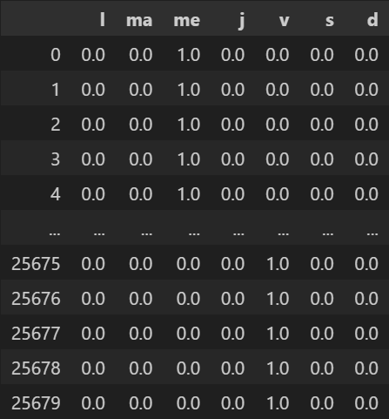
Pre-processing
JOUR 03
Pour forcer le modèle à prendre en compte le jour de la semaine on les code en binaire
Test

Slide 23
Pre-processing : choix des variables
JOUR 03
On réduit la taille du dataset en supprimant :
Les variables avec peu de variance
Les variables corrélées entre elles
On utilise ensuite la méthode SelectKBest.
Comme nous avons une série temporelle les données au temps t-n sont importantes
Test

Slide 24
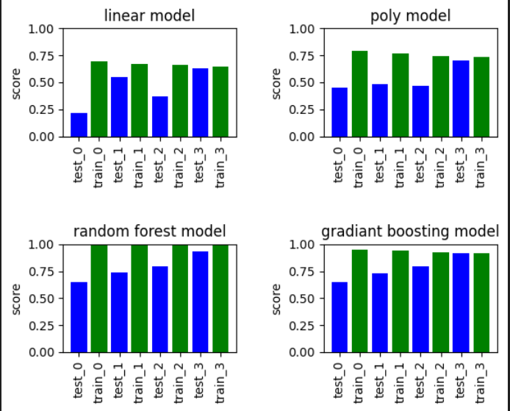
Choix du modèle
JOUR 03
On teste 4 modèles
Linéaire
Polynomiale (degré =2)
Random forest
Gradient boosting
Test

Slide 25
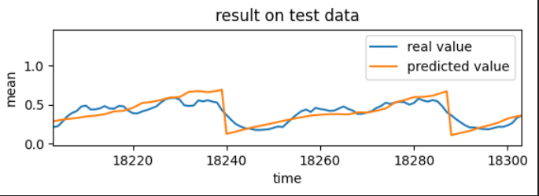
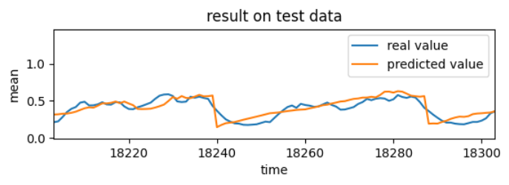
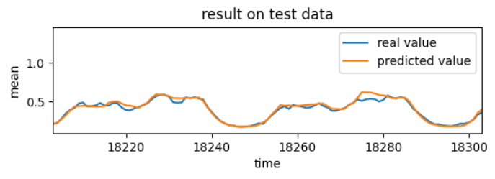
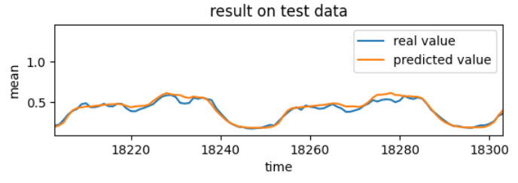
Test du modèle
JOUR 04
Résultats sur le dataset test
Linéaire
Polynomial (degré = 2)
(kWh)
(kWh)
Random forest
Grandient boosting
Test
(kWh)
(kWh)

Slide 26
Test du modèle
JOUR 04
Linéaire
Polynomial (degré = 2)
0,63
0,7
SCORE
Random forest
Gradient Boosting
Test
0,93
0,91

Slide 27
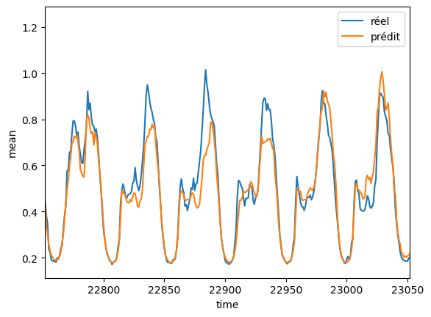
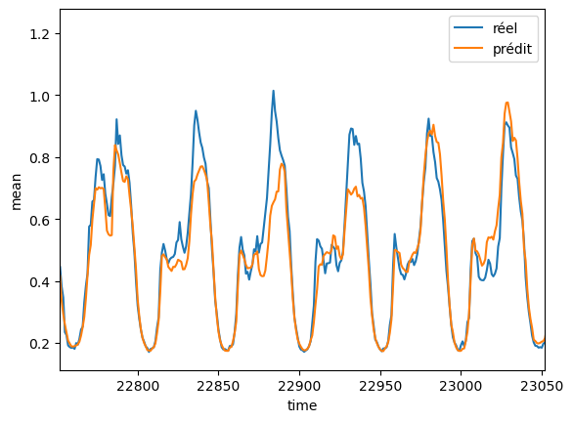
Validation du modèle
JOUR 04
Résultats sur le dataset validation après avoir ajusté les hyperparamètres
Random forest
Gradient boosting
Test
(kWh)
(kWh)

Slide 28
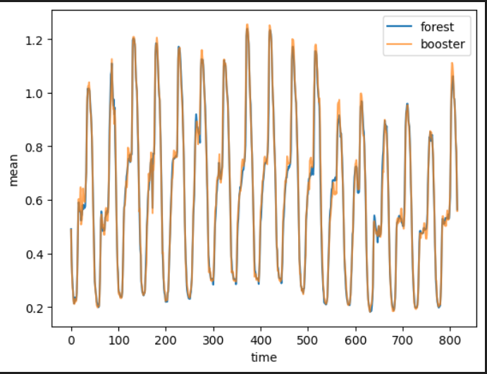
Validation du modèle
JOUR 04
Prédiction sur le mois de décembre 2010
(kWh)
Test
(number of half-hours)

Slide 29
CONCLUSION
03
Récapitulatif et interprétation

Slide 30
Conclusion
Evénements tels que Noël, nouvel An…
Beaucoup de données, mais pas sur la période à prédire

Slide 31
Conclusion
collecte des données
préparation des données
division des données
entraînement de l'algorithme
test de l’algorithme
réglage des
hyperparamètres
prédiction des
nouvelles données

Slide 32
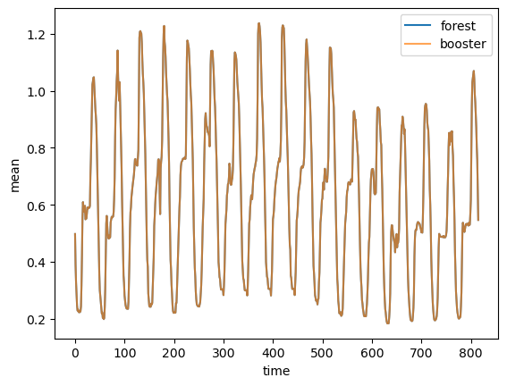
Conclusion
Les predictions sont cohérentes avec ce que l’on attendrait d’un mois de décembre typique

Slide 33
Merci de votre attention

